Slide 1
Android 학습
설진우 (Felix)
Ch15 & Ch16

Slide 2
위치 기반 Application
사용자 위치 파악 방법
GPS 위치 제공자 - 여러 개의 위성을 이용한 삼각 측량법으로 위치 정보 제공 특징 - 가장 정확한 위치 제공 - 야외에서만 동작 가능 - 배터리 소모량 높음 - 사용자 위치 반환 속도 느림
네트워크 위치 제공자 - 이동통신사 망 정보 또는 Wifi의 AP 정보를 이용하여 위치 정보 제공 특징 - 실내에서도 동작 가능
수동 (Passive) 위치 제공자 - 다른 App에서 이용한 마지막 위치 정보 제공
위치 접근 권한
Android.permission.ACCESS_COARSE_LOCATION - 네트워크 (Wifi, 모바일 데이터)를 사용해 기기의 위치에 접근하는 권한 - 도시에서 1 블록 정도의 오차 존재
Android.permission.ACCESS_FINE_LOCATION - GPS, 네트워크 등 이용할 수 있는 위치 제공자를 사용해 최대한 정확한 위치에 접근하는 권한
GPS: Global Position System
AP: Access Point
Ch15

Slide 3
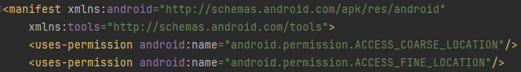
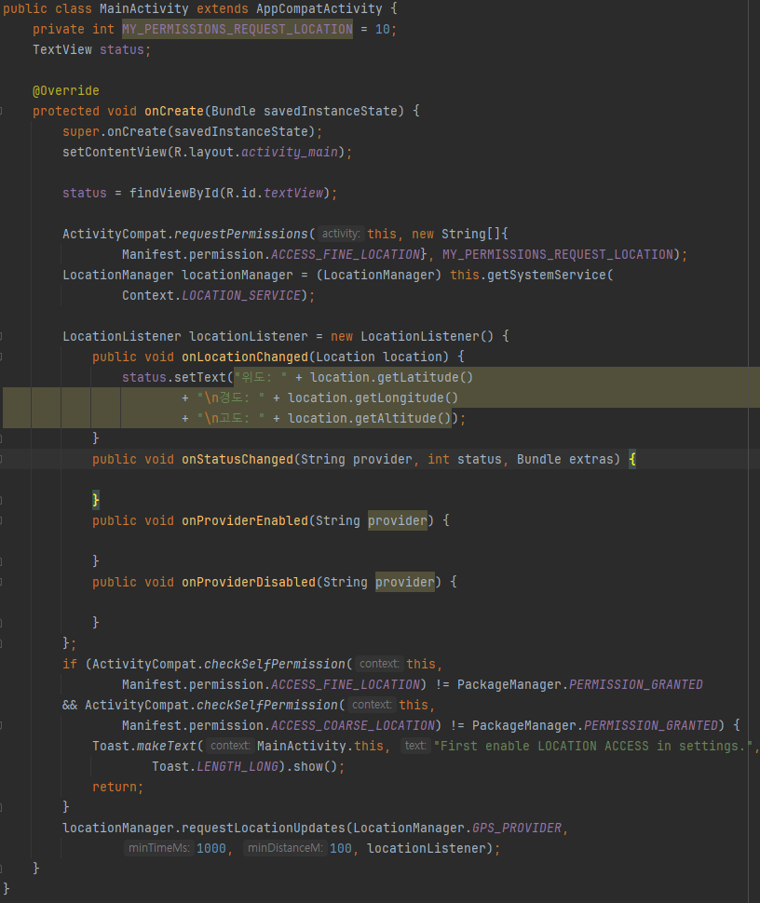
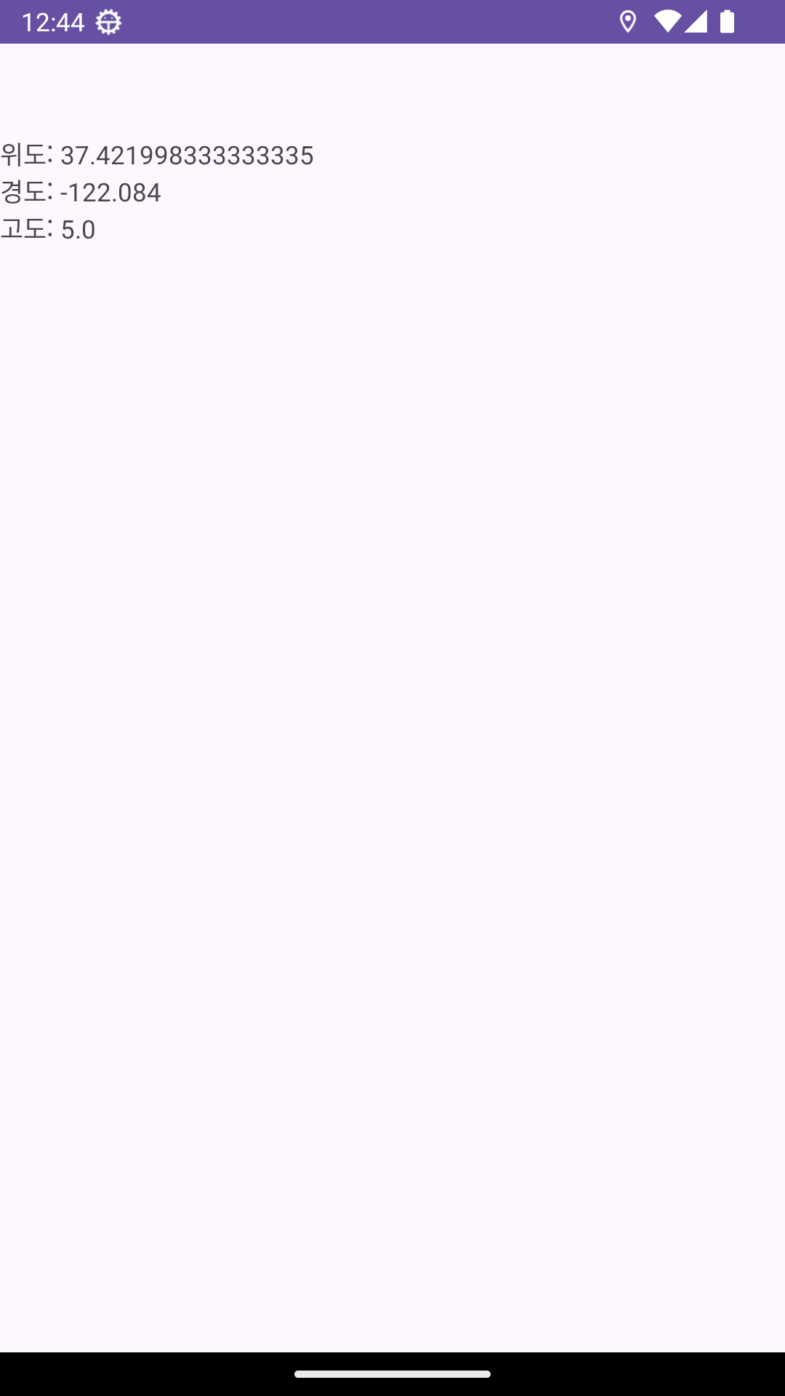
위치 기반 Application
권한 획득
위치 권한 요청
위치 관리자에 대한 참조 값 얻기
위치 업데이트에 따른 동작
LocationListener에서 위치가 업데이트될 때의 동작들을 정의
위치가 변경되면 TextView에 변경된 위도, 경도, 고도를 표기
위치 관리자에 리스너를 등록
사용할 위치 정보 제공자 등록
LocationListener의 호출 주기 (ms)
변경 위치 거리 (M) -> 호출 주기마다 변경 위치 거리만큼 위치가 변경되었다면 LocationListener 객체의 method를 호출
Ch15

Slide 4
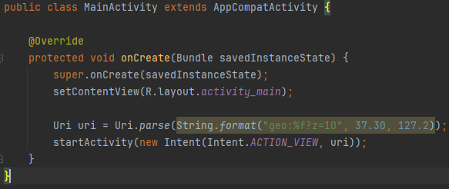
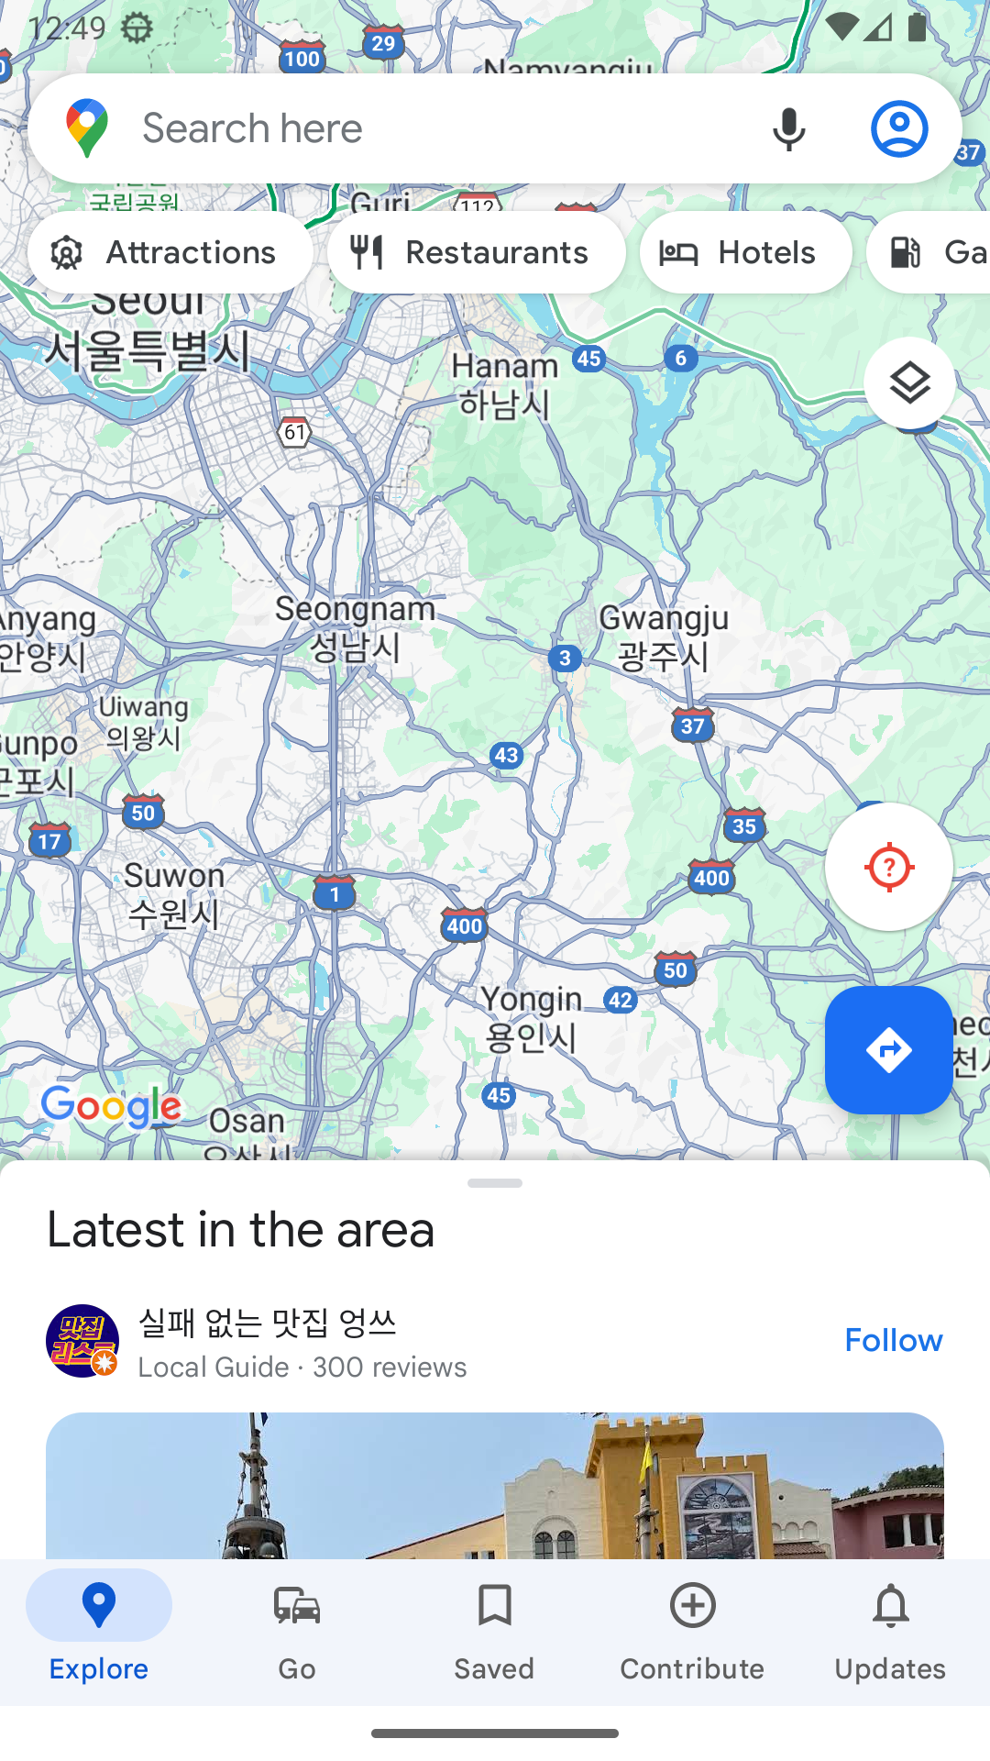
구글 지도
구글 지도의 활용
내비게이션 (음성 조작 가능)
인근 장소 검색 (식당, 업체 등)
등
구글 지도 API의 기능
구글 지도 데이터를 기반으로 하는 지도를 application에 추가 가능
자동으로 구글 지도 서버에 접속하여 지도 타일을 다운로드 가능
지도 위의 특정한 위치에 마커 등록 가능
선분, 다각형 등 그림을 지도 위치 그릴 수 있음
지도 위에 오버레이 추가 가능
지도에서 사용자의 터치 제스처 처리 가능
사용자의 뷰를 변경 가능
Intent를 이용한 구글 지도 application 실행
Ch15

Slide 5
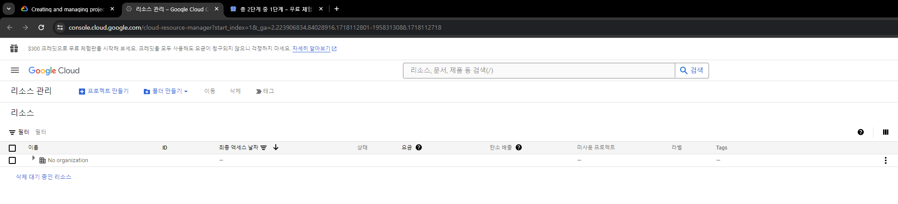
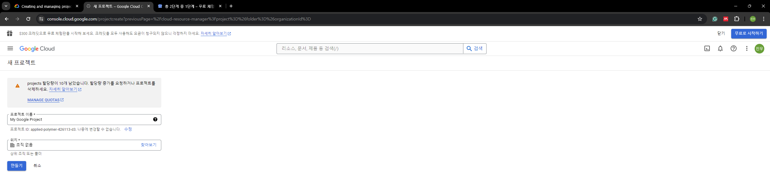
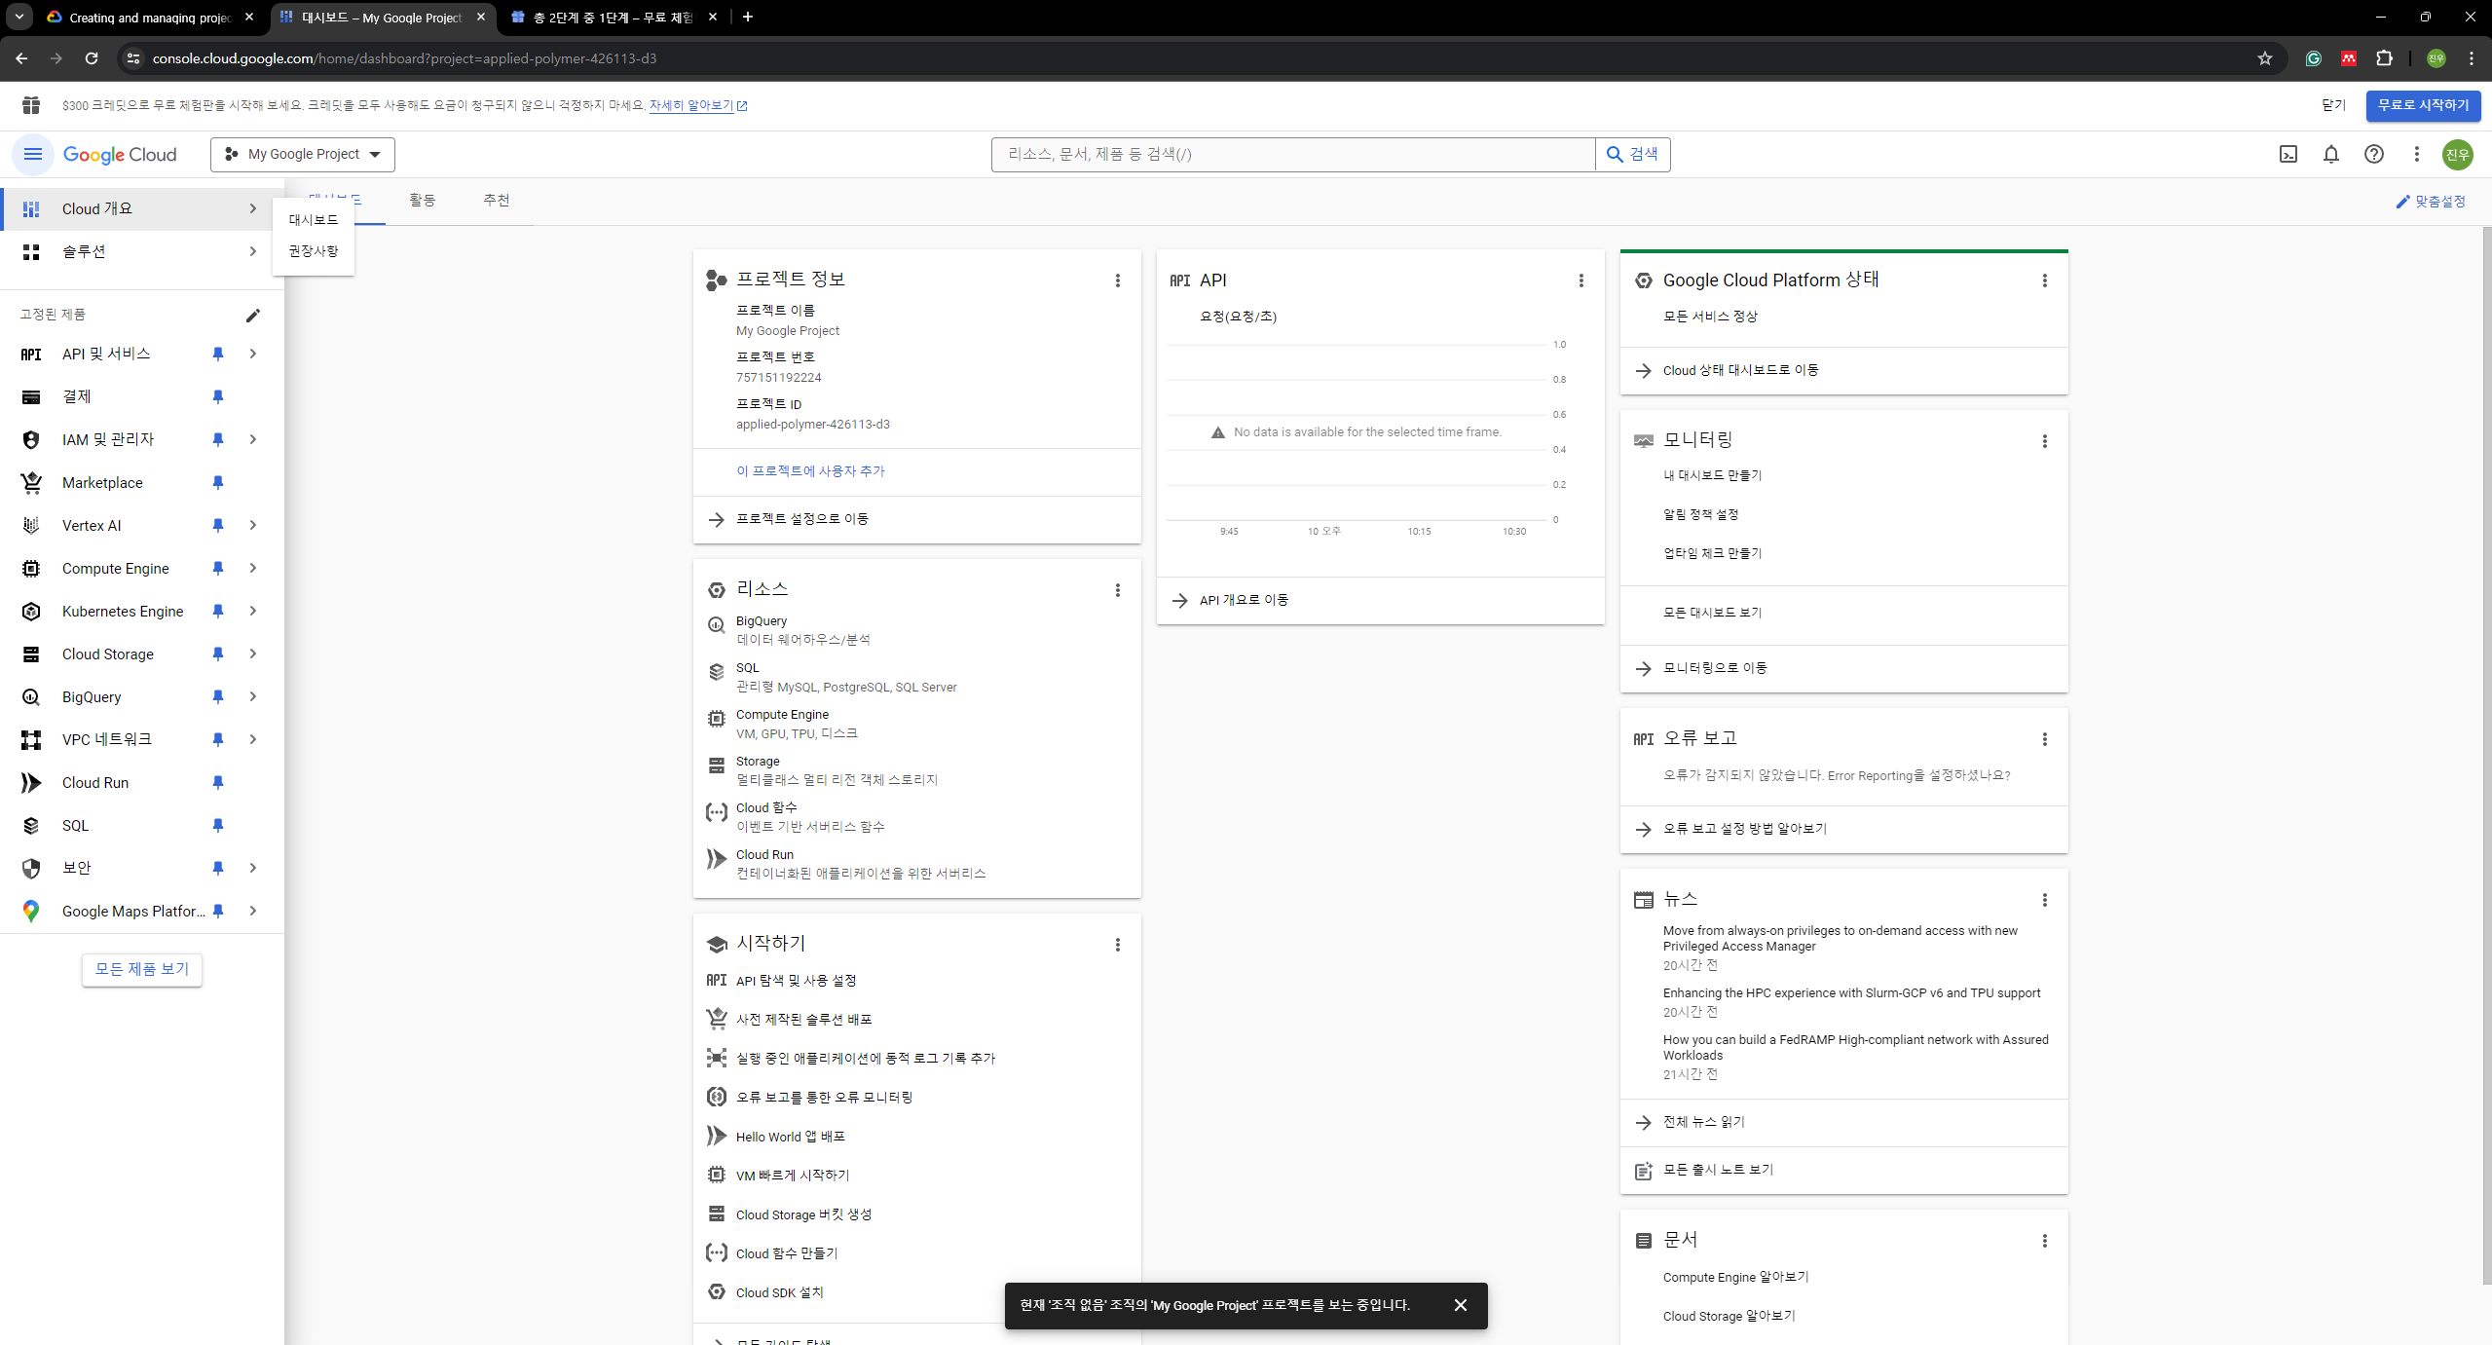
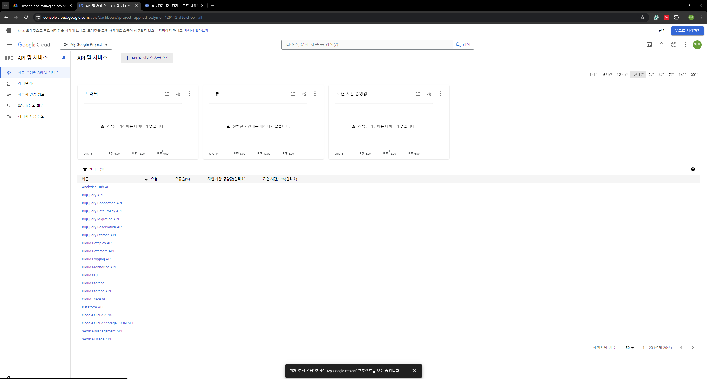
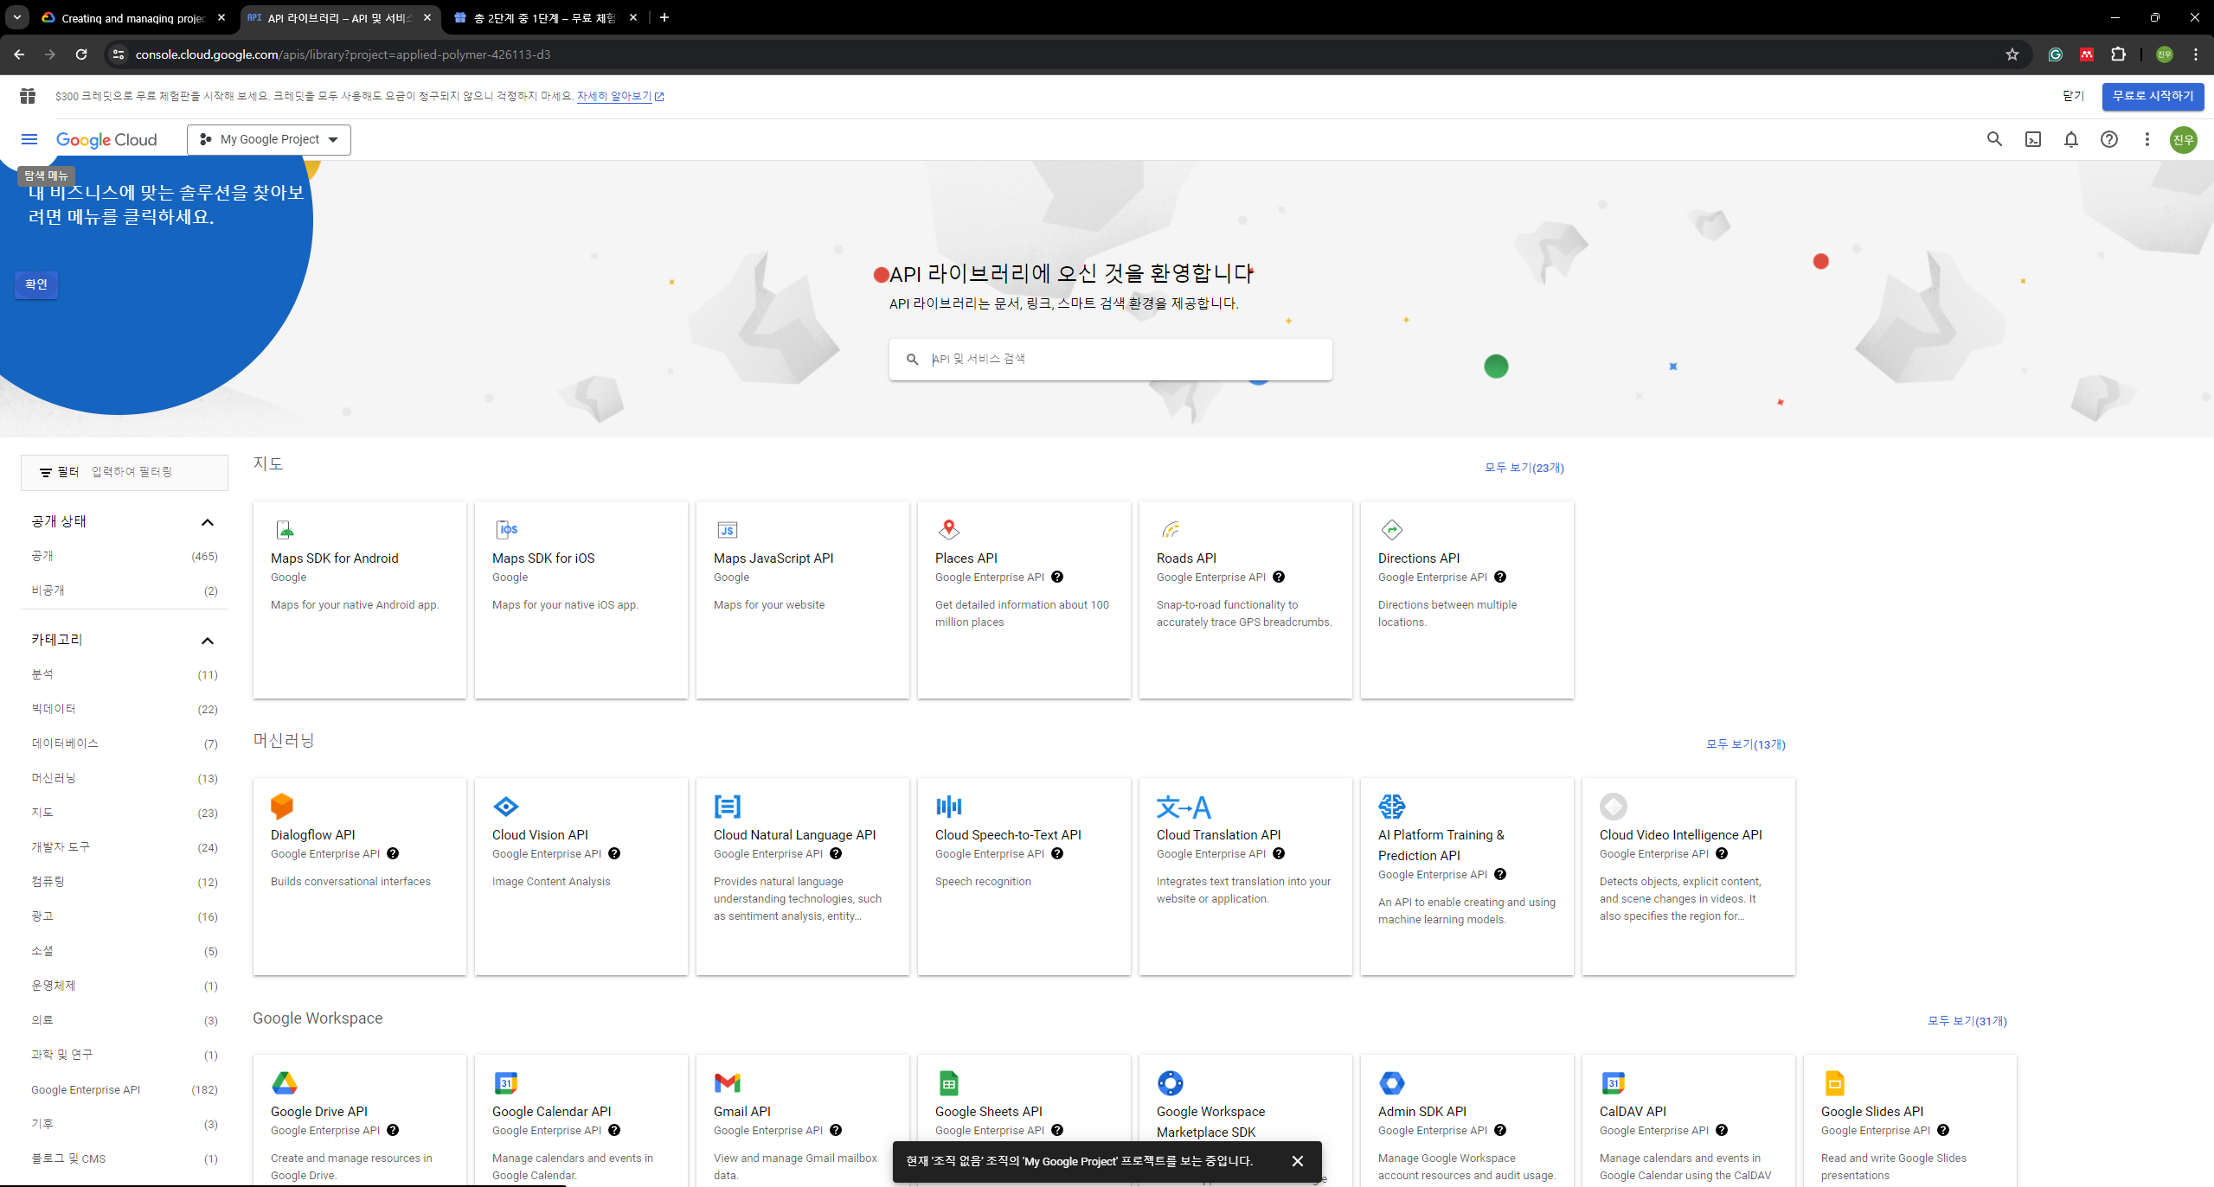
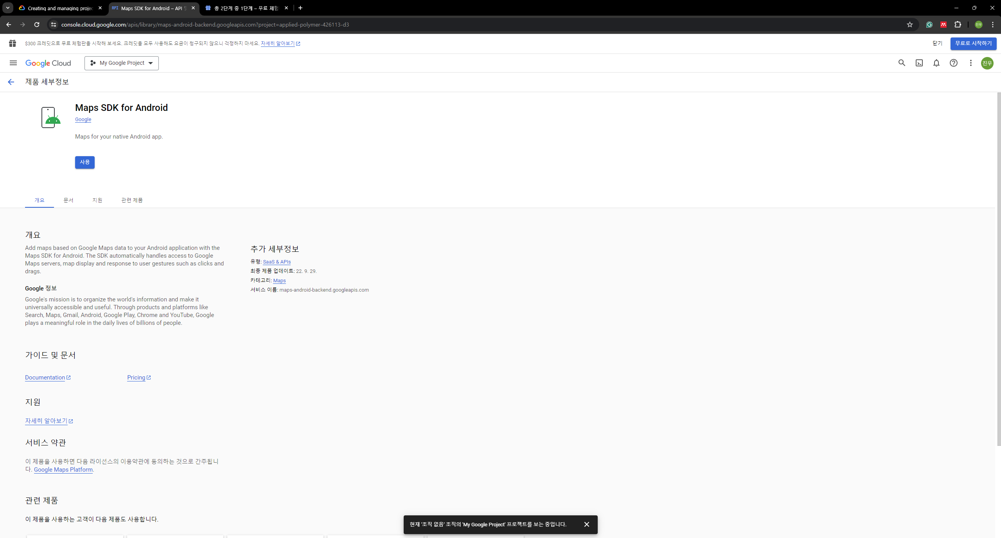
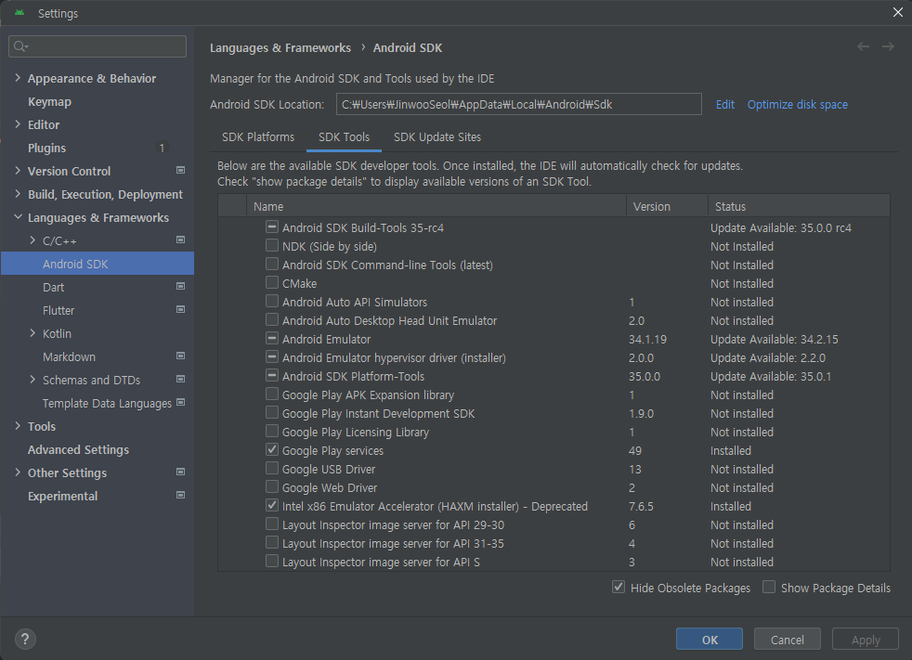
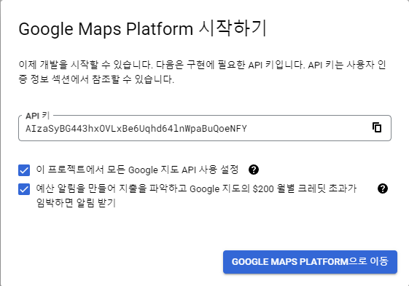
구글 지도
구글 지도 application을 작성하는 전체 단계
Google Play Service SDK 설치 확인
Google Cloud Console에서 프로젝트 생성
API 키 생성
Android App 프로젝트 생성
Google Play Services 라이브러리 추가
API 키 설정
Google Maps Fragment 또는 View 추가
App의 Java 코드에서 Google Maps Android API를 사용하여 기능 구현
Google Cloud Console에서 프로젝트 생성
API 키 생성
Google Play Service SDK 설치 확인
Google Maps를 사용하기 위한 API 키
Ch15

Slide 6
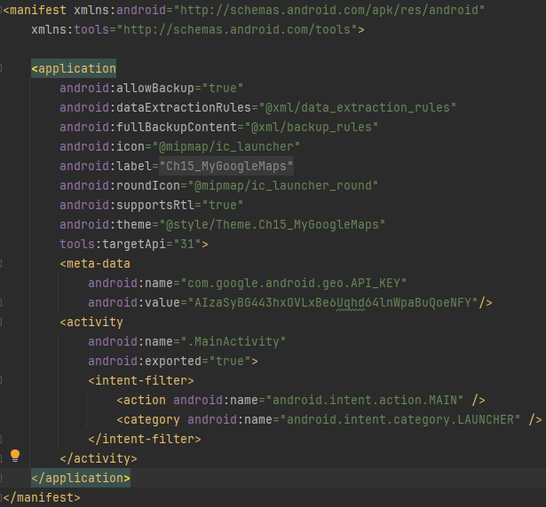
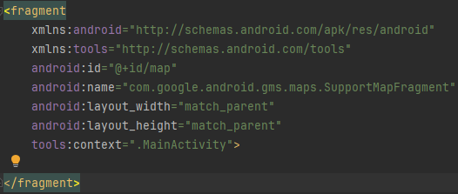
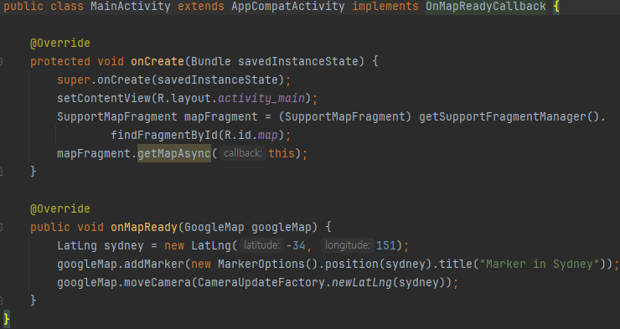
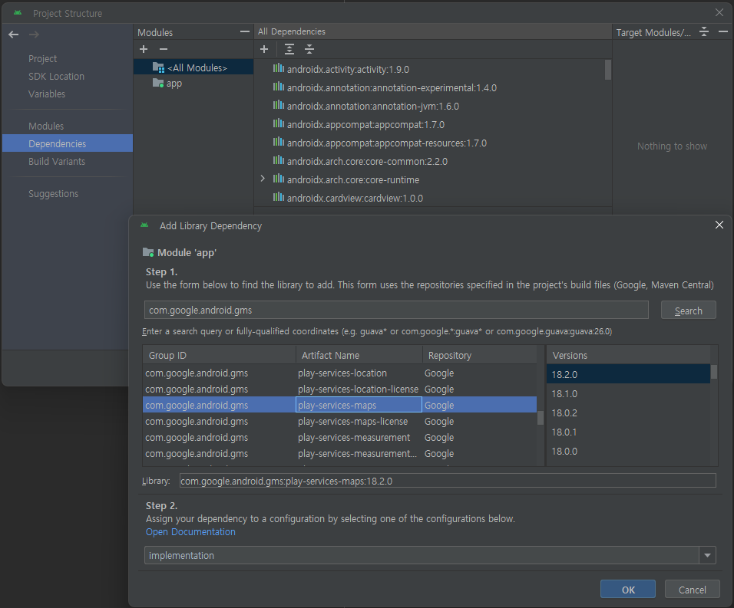
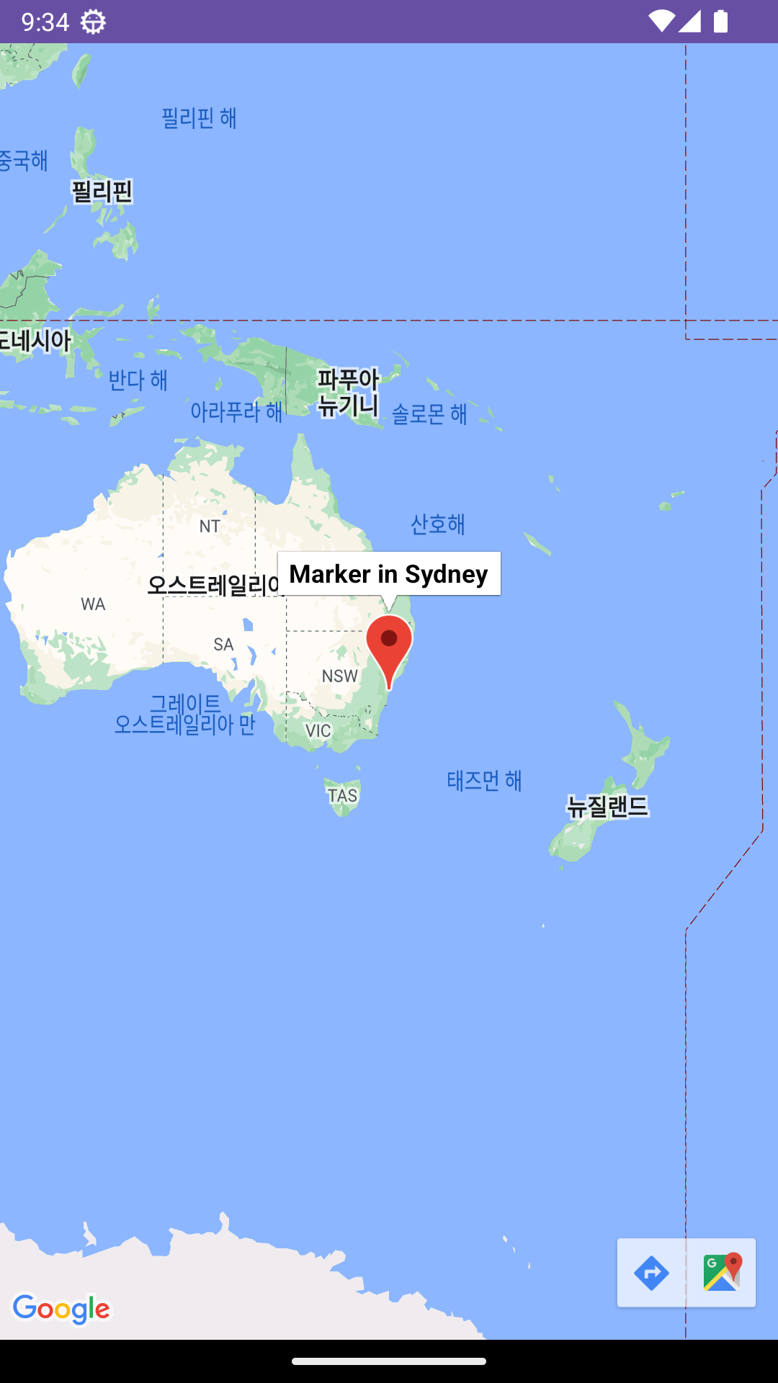
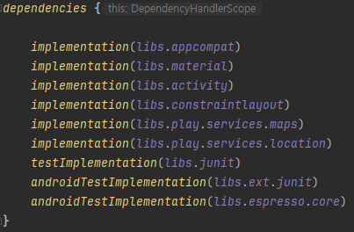
구글 지도
구글 지도 application을 작성하는 전체 단계
Google Play Service SDK 설치 확인
Google Cloud Console에서 프로젝트 생성
API 키 생성
Android App 프로젝트 생성
Google Play Services 라이브러리 추가
API 키 설정
Google Maps Fragment 또는 View 추가
App의 Java 코드에서 Google Maps Android API를 사용하여 기능 구현
API 키 설정
Google Maps Fragment 또는 View 추가
res/layout/activity_main.xml
Google Maps Android API를 사용하여 기능 구현
Google Play Services 라이브러리 추가
Build.gradle의 dependencies
지도 위에 표시사항 추가
onMapReady method는 지도가 준비되었을 때 호출된다.
시드니의 위치에 마커를 추가
지도의 중심 위치를 시드니 좌표로 설정
Ch15

Slide 7
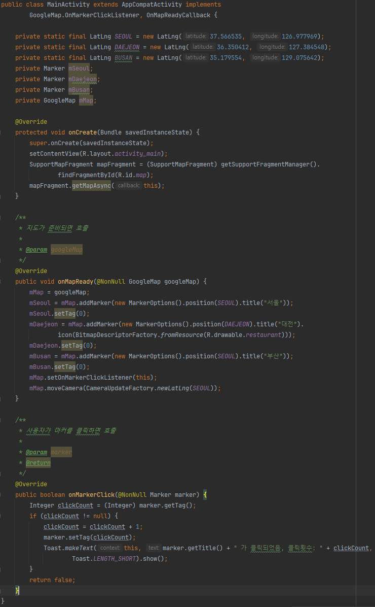
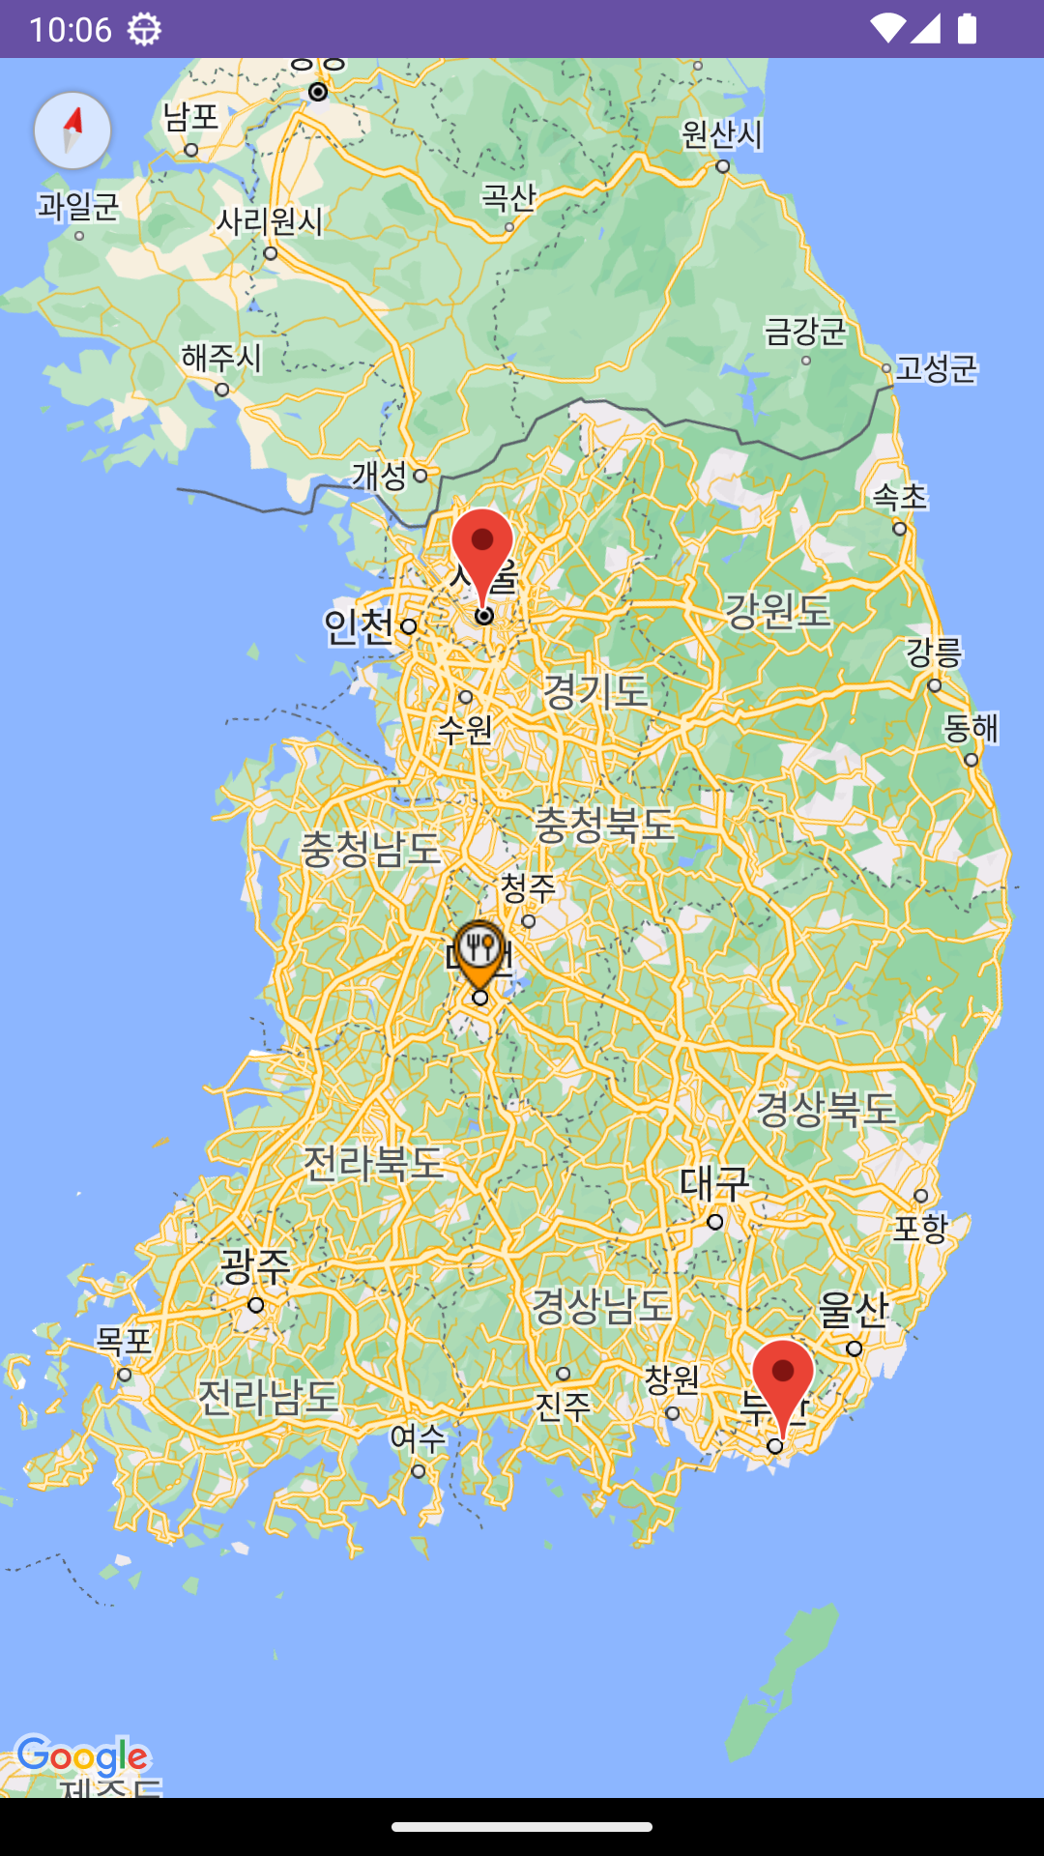
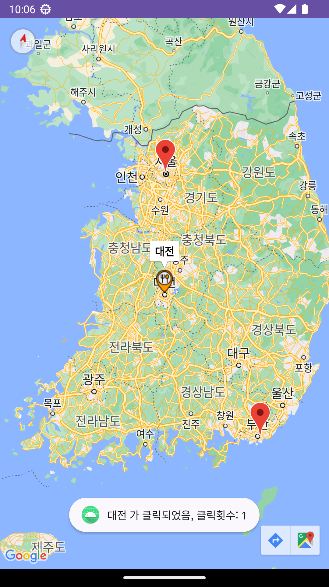
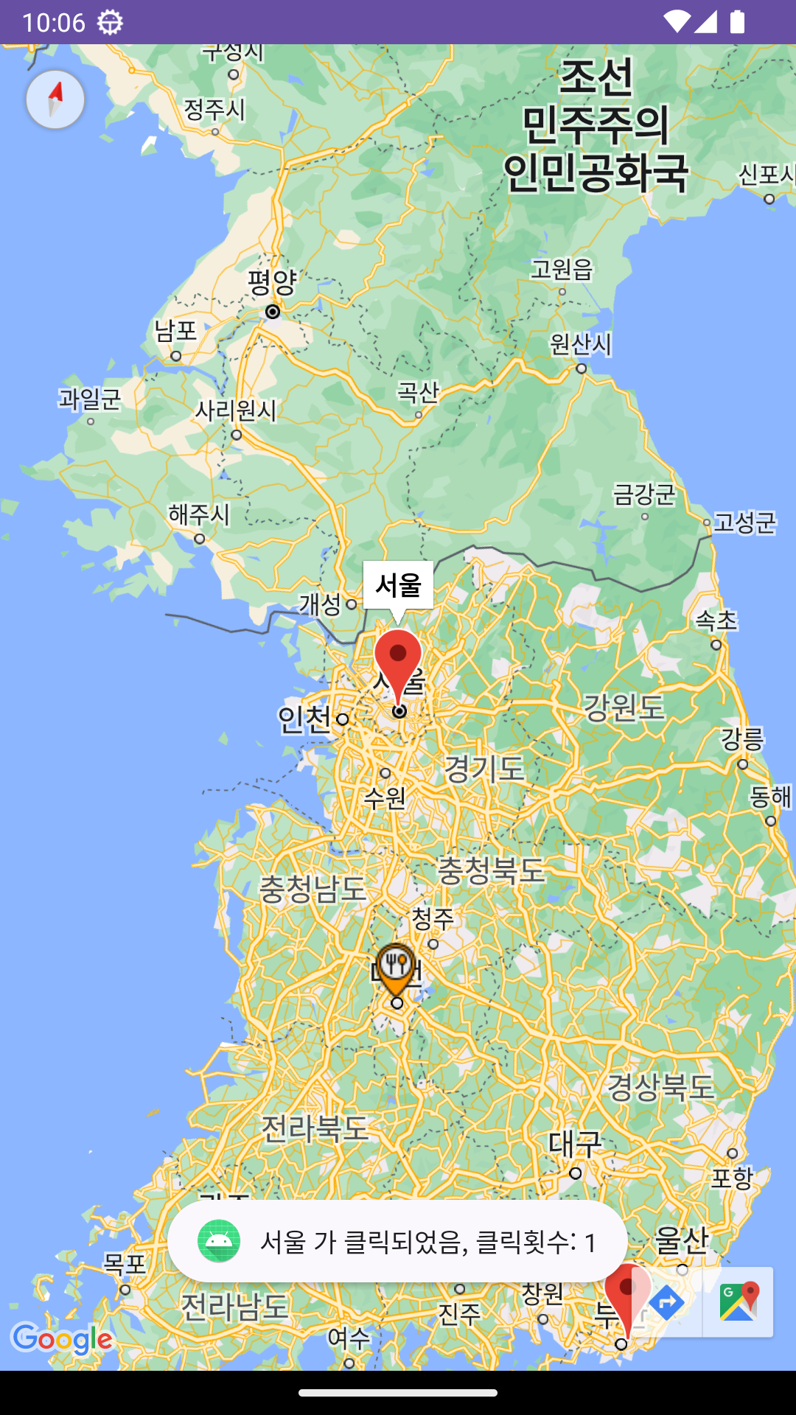
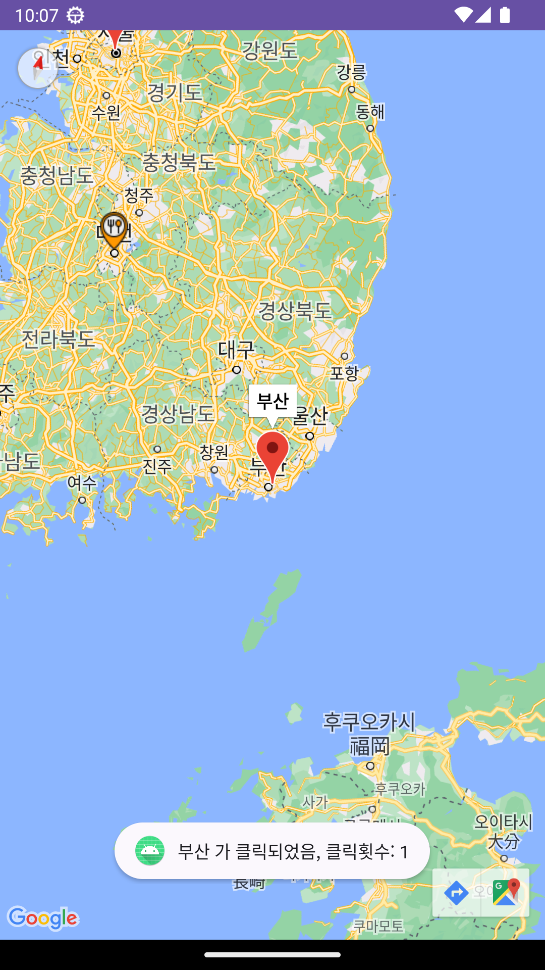
지도에 마커 그리기
지도 위에 표시사항 추가
서울, 대전, 부산에 마커 추가
대전에 표시된 마커의 이미지를 음식점 아이콘으로 설정
마커 터치에 따른 기능
마커를 클릭하면 클릭한 위치와 횟수를 Toast 메시지로 표시
Ch15

Slide 8
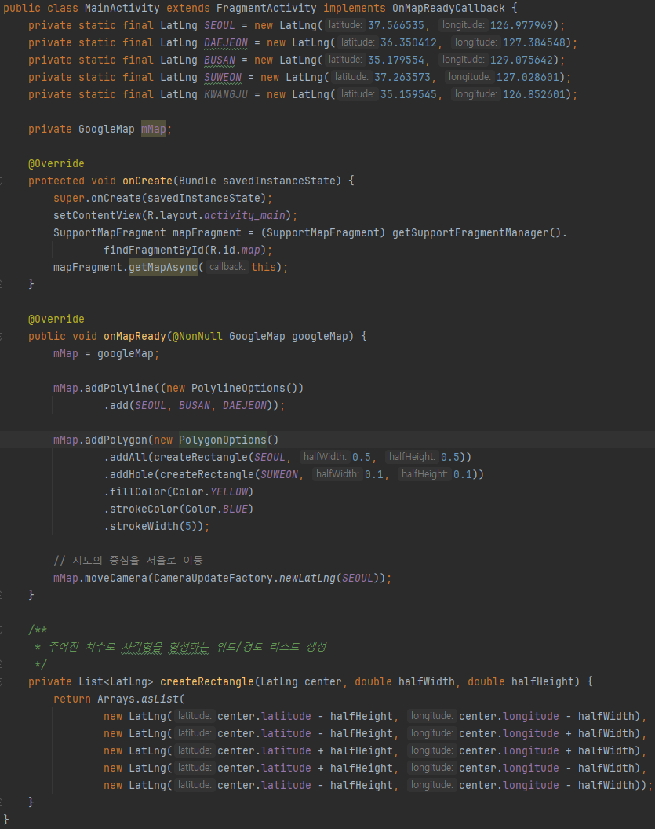
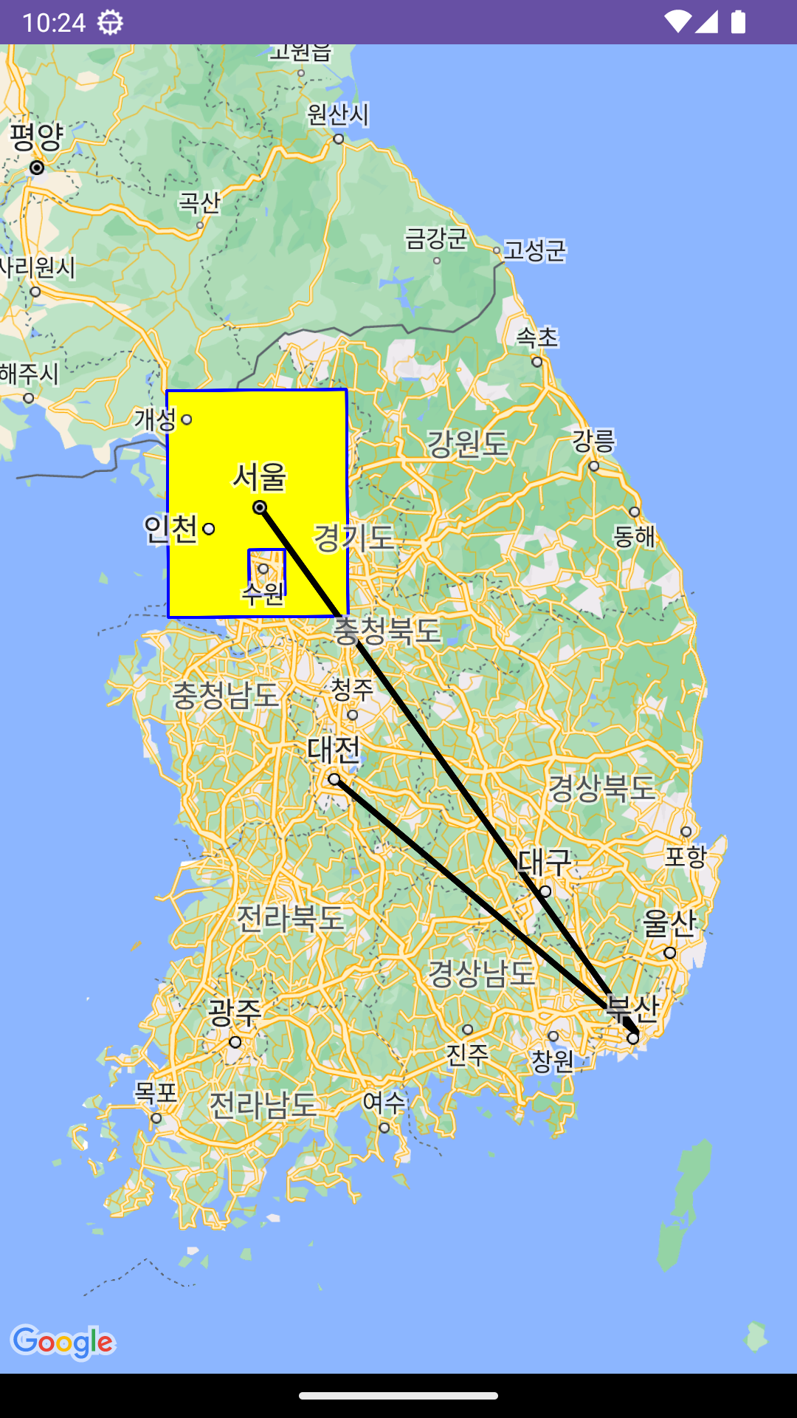
지도에 그림 그리기
선 추가
서울 – 부산, 부산 – 대구를 잇는 선을 지도 위에 추가
도형 추가
서울을 중심으로한 내부가 채워진 사각형 추가
수원을 중심으로한 사각형 구멍 추가
Ch15

Slide 9
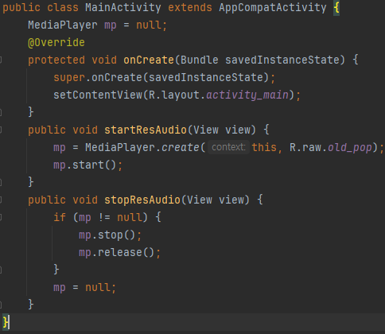
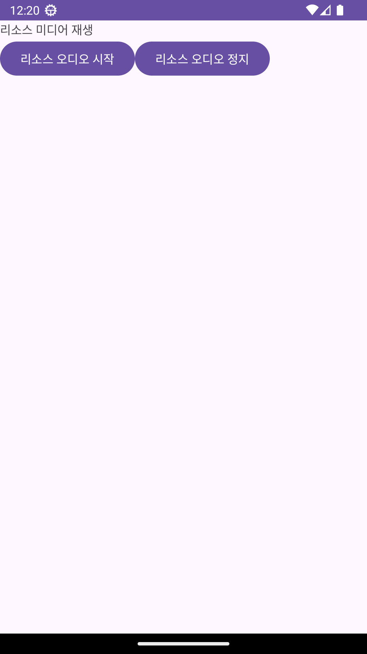
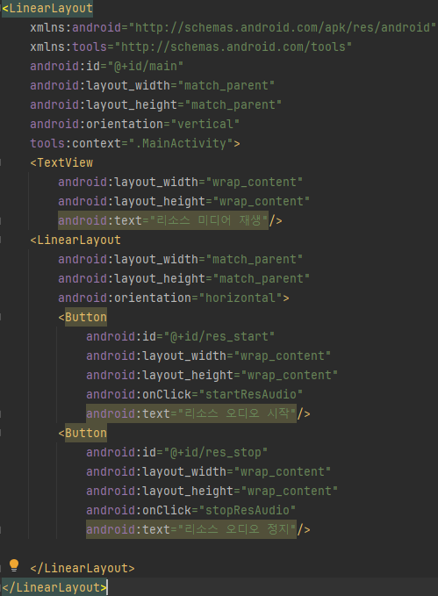
멀티미디어
Android는 다양한 미디어 형식에 대한 인코딩과 디코딩 장치를 내장하고 있음
MediaPlayer 클래스: 오디오나 비디오 파일을 재생시키기 위해 사용
MediaRecorder 클래스: 오디오나 비디오를 녹화하기 위해 사용
오디오 파일 재생
res/raw/old_pop.mp3 파일을 데이터로 가지는 MediaPlayer 객체 생성
mp.start( )를 호출하여 미디어 재생
오디오를 재생하는 방법
인텐트를 사용하여 전용 application에 오디오를 재생해 달라고 요청
Application에서 직접 MediaPlayer Class를 사용하여 오디오를 재생
오디오 파일 정지
mp.stop( )을 호출하여 재생 정지
Mp.release( )를 호출하여 시스템 자원 해제
Ch16
Notes:
Res/raw/old_pop.mp3 를 미리 넣어둠

Slide 10
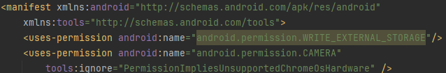
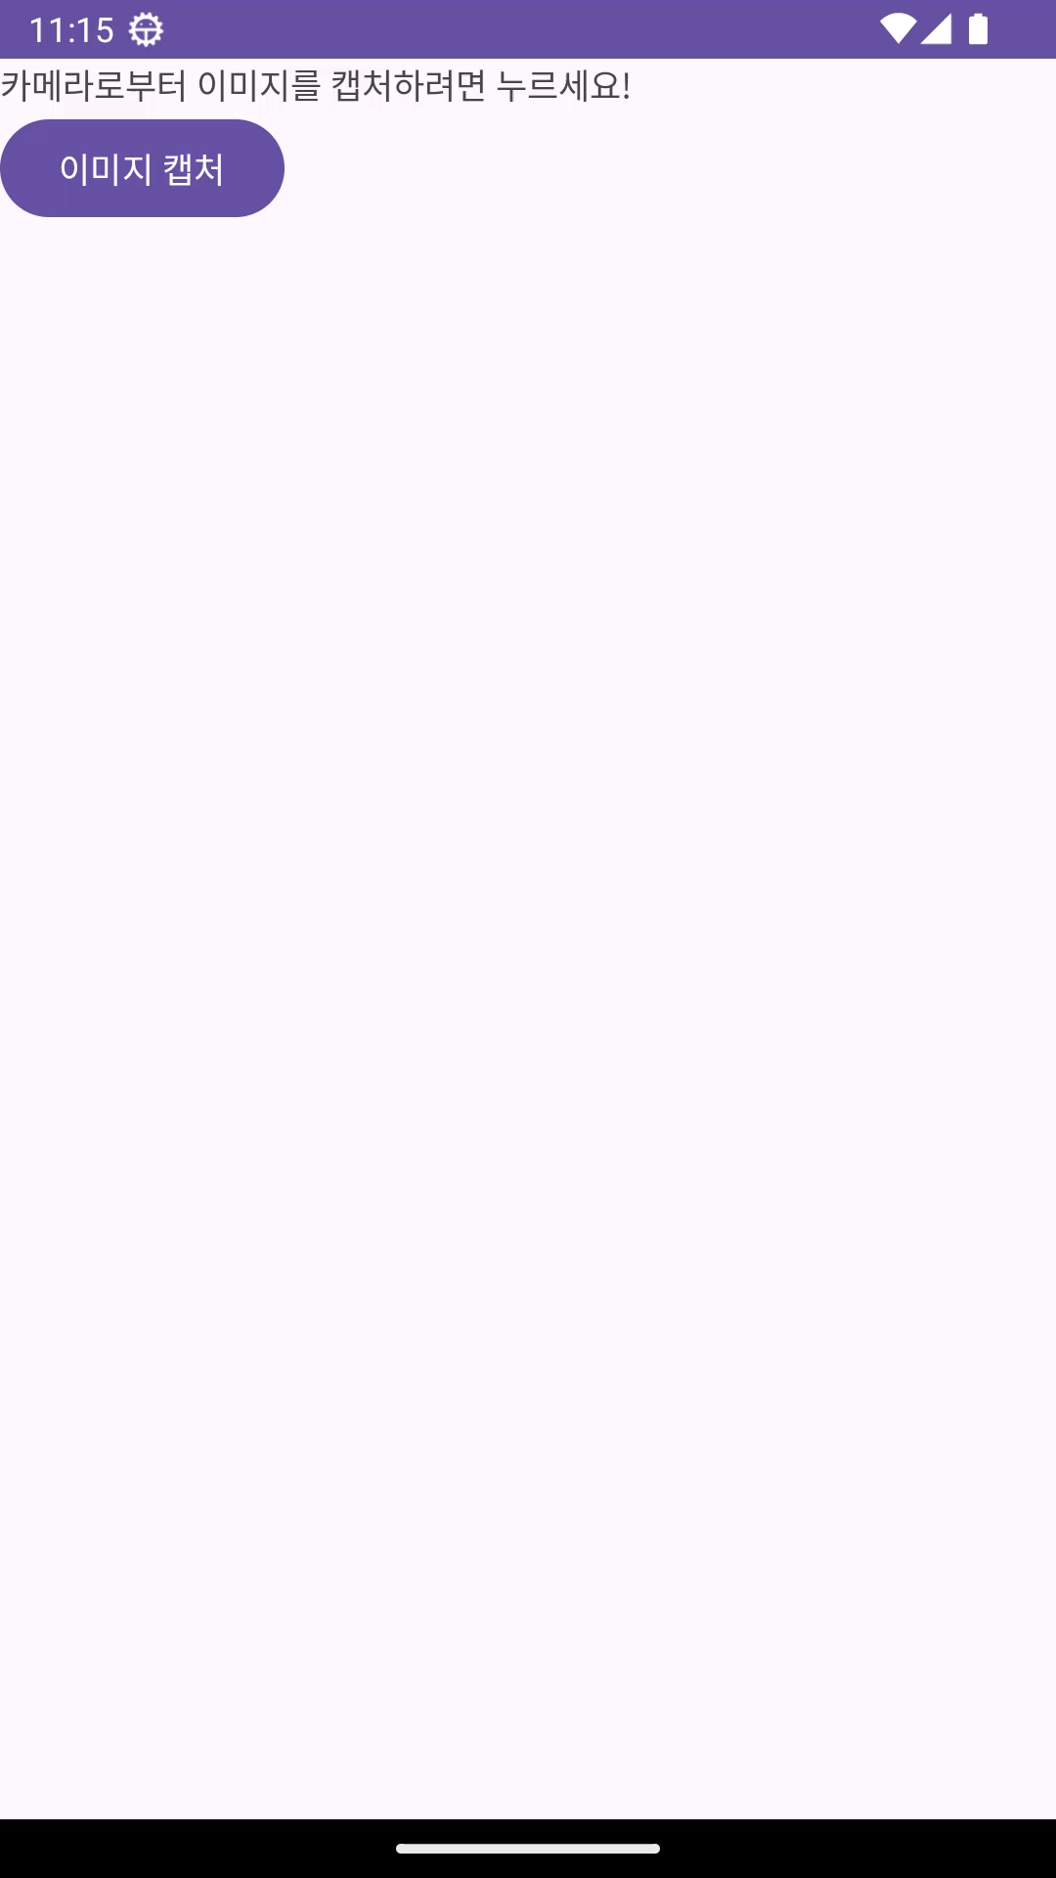
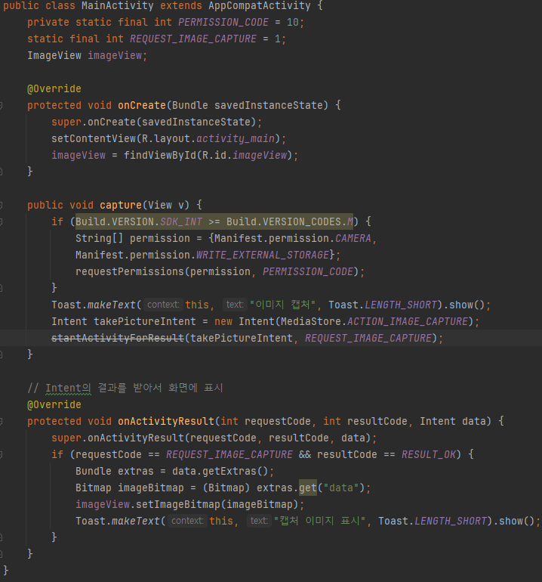
이미지 캡처
Intent를 이용한 이미지 획득
권한 획득
API Level 23 이상의 경우, 외부 저장소 사용, 카메라에 대한 권한 요청 필요
카메라 앱에서 이미지 캡처
Intent를 통한 이미지 캡처 application 실행 (카메라 앱)
캡처 이미지 등록
캡처 이미지를 extras.data로 획득
Bitmap 형태로 이미지 변환
ImageView에 표시
Ch16

Slide 11
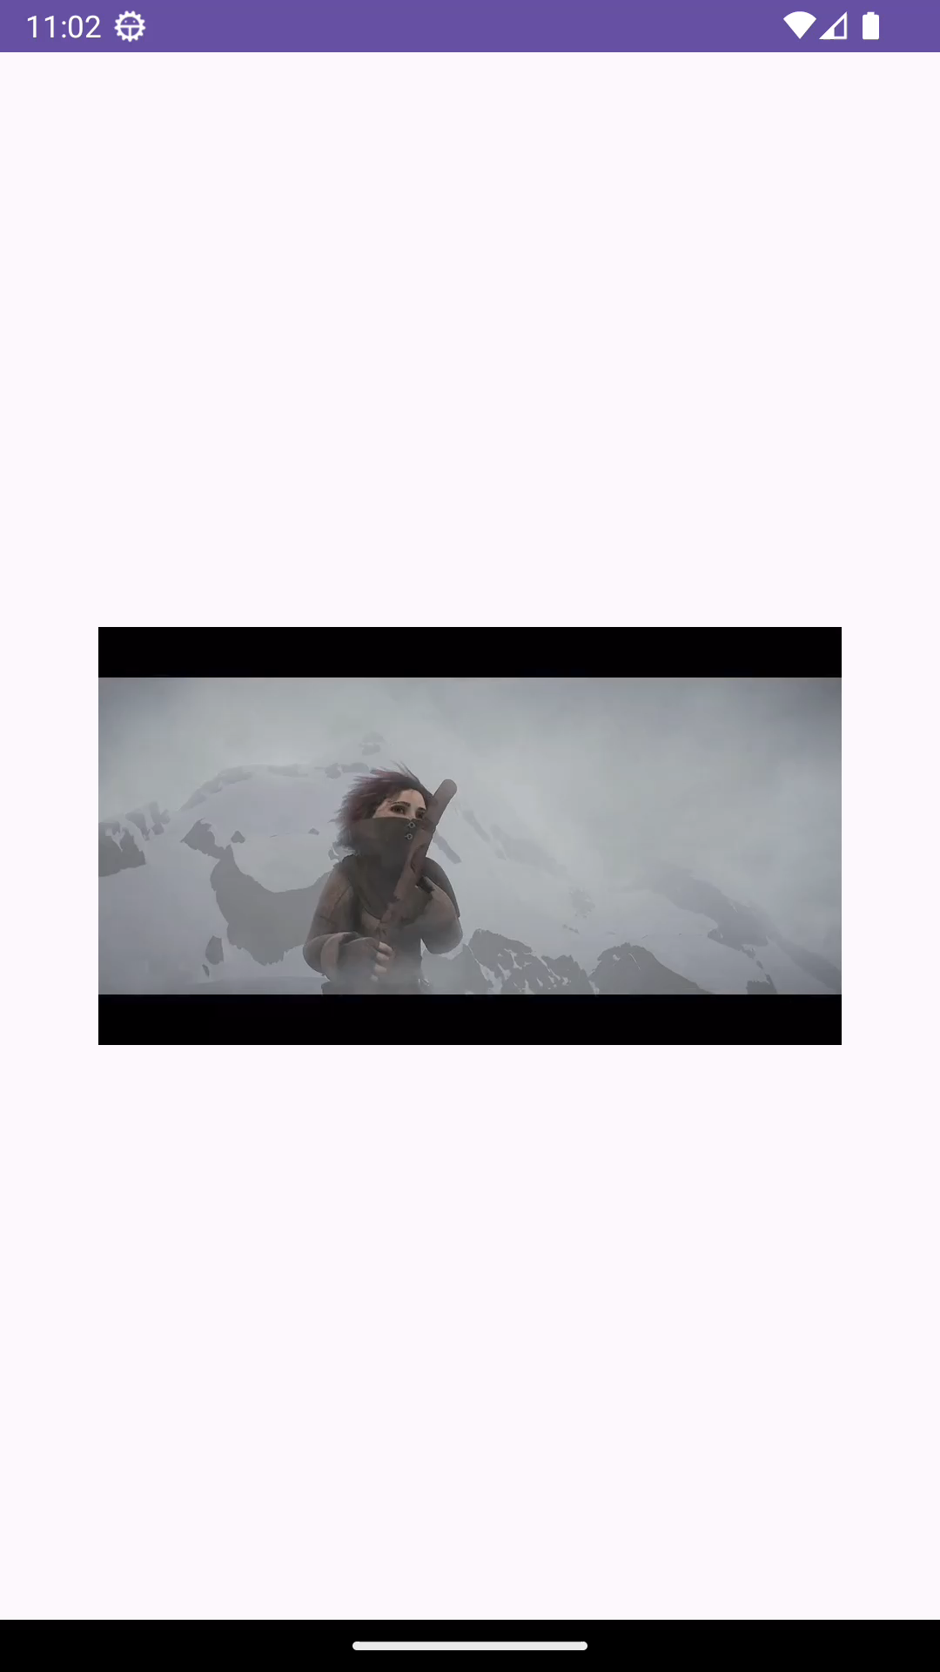
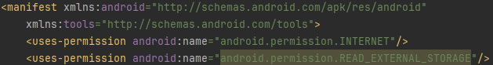
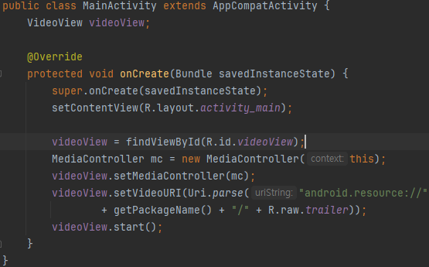
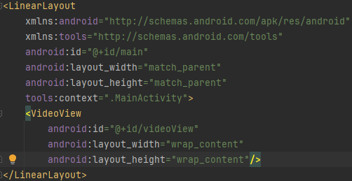
멀티미디어
VideoView Class
MediaPlayer 객체의 생성과 초기화를 담당
리소스나 SD 카드로부터 비디오를 읽을 수 있음
MediaController Class
MediaPlayer를 제어할 수 있는 controller들을 추가하는 View
재생, 중지, 일시중지, 탐색 등의 기능 추가 가능
MediaController는 자신의 컨트롤을 MediaPlayer의 상태와 동기화
비디오 설정 및 실행
VideoView 객체에 MediaController 설정
실행시킬 비디오 파일 설정
VideoView 객체 실행 (비디오 실행)
VideoView 위젯 추가
XML 파일에 비디오를 실행시킬 위젯의 위치를 설정
Ch16

Slide 12
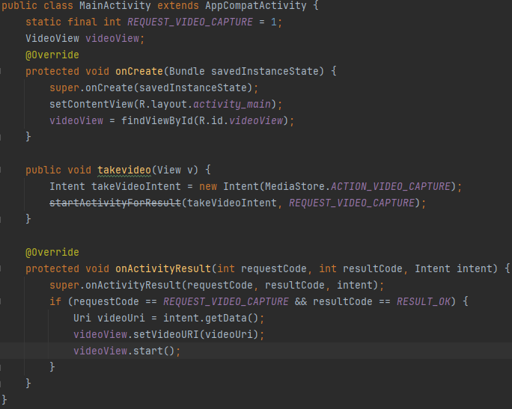
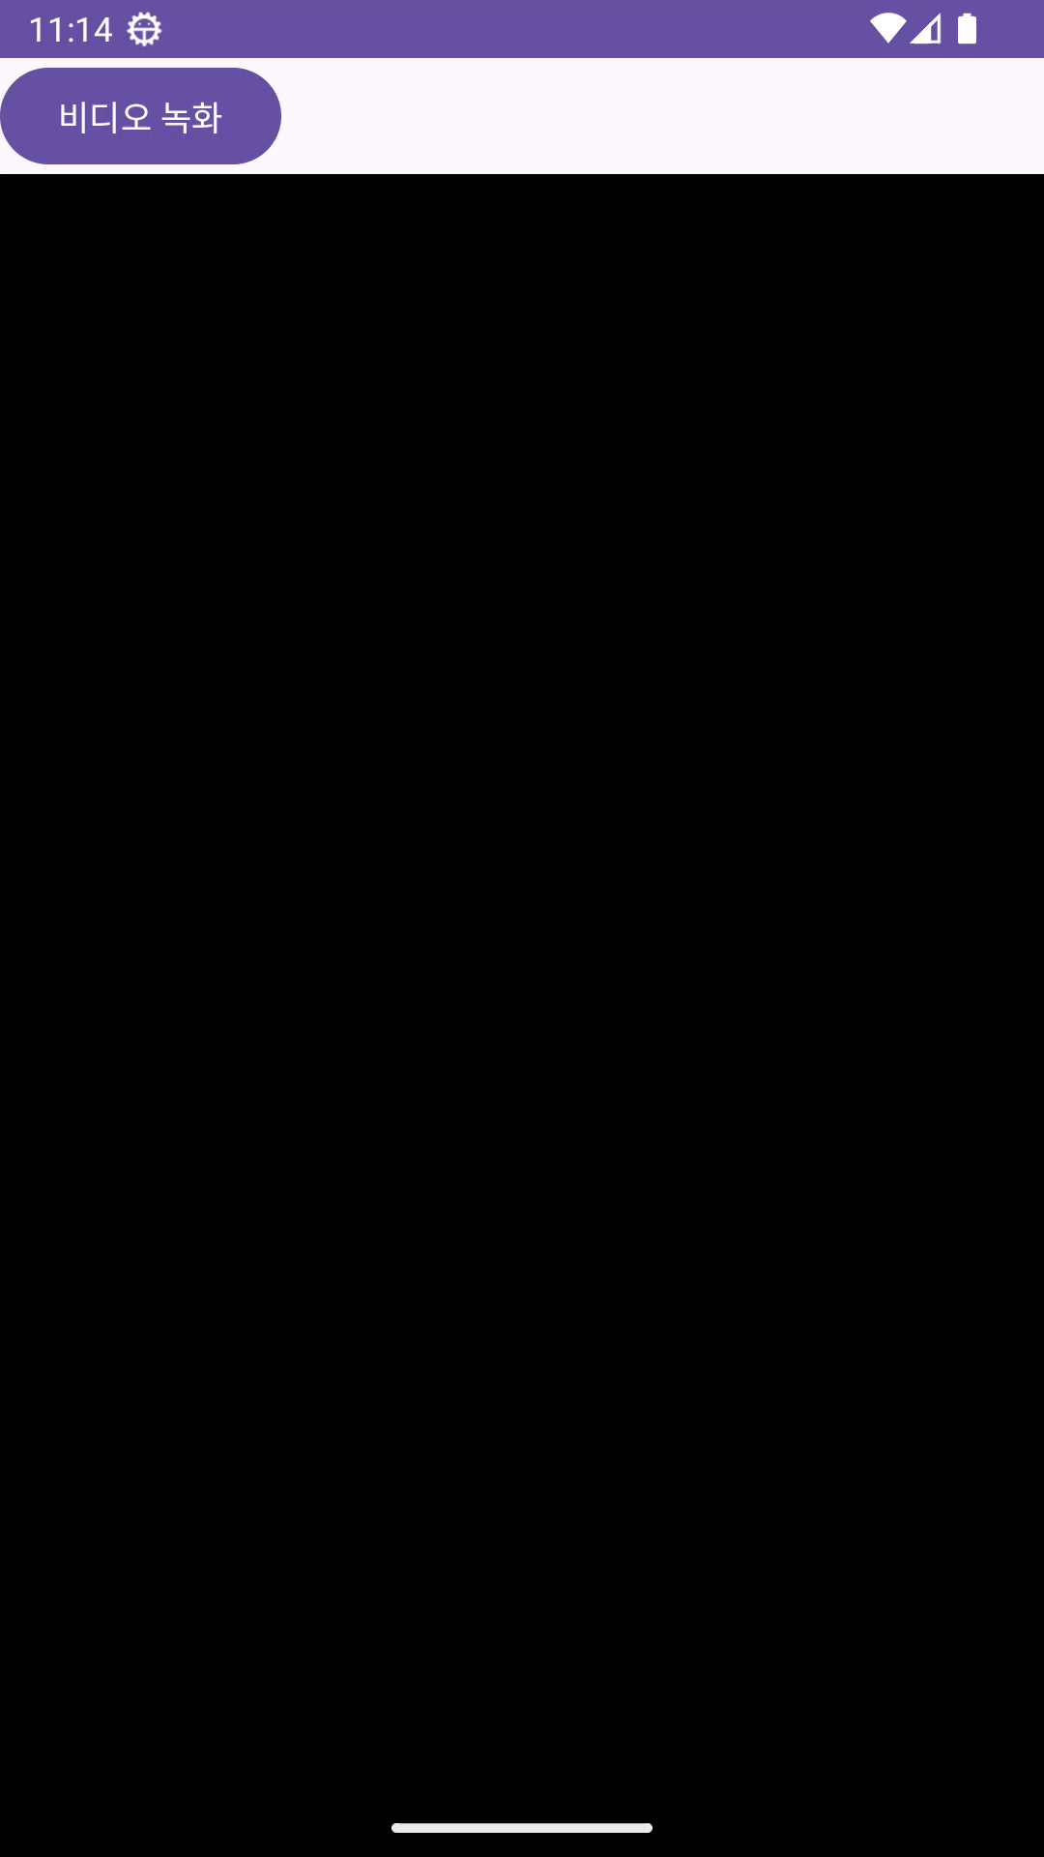
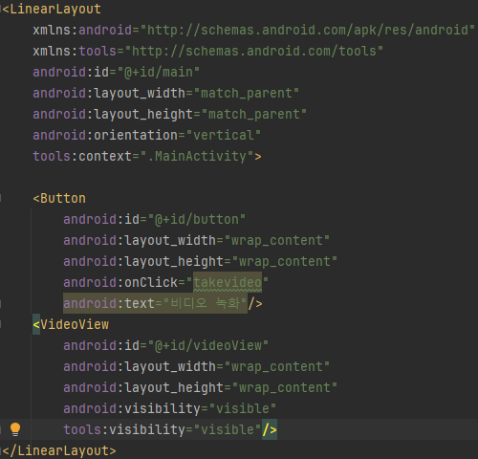
비디오 녹화
비디오 녹화
카메라 앱에서 비디오 녹화
- Intent를 통한 비디오 녹화 application 실행 (카메라 앱)
녹화된 Video 등록 및 실행
VideoView 위젯에 녹화된 video의 URI를 등록
VideoView 실행 (비디오 실행)
VideoView 위젯 추가
XML 파일에 비디오를 실행시킬 위젯의 위치를 설정
Ch16

